Slide 1
CHÀO MỪNG CÁC CÔ ĐẾN DỰ GIỜ
TIẾT TOÁN 1
Bài 18 :Ôn tập phép cộng,phép trừ trong
phạm vi 10
Giáo viên: Nguyễn Thị Kim Huế-Lớp1D

Slide 2
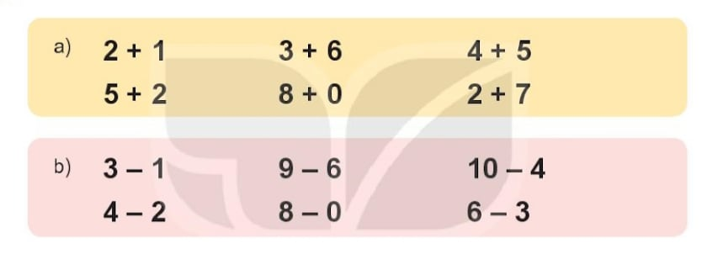
1
Tính nhẩm

Slide 3
2
a) Số
b)>; <; = ?

Slide 4
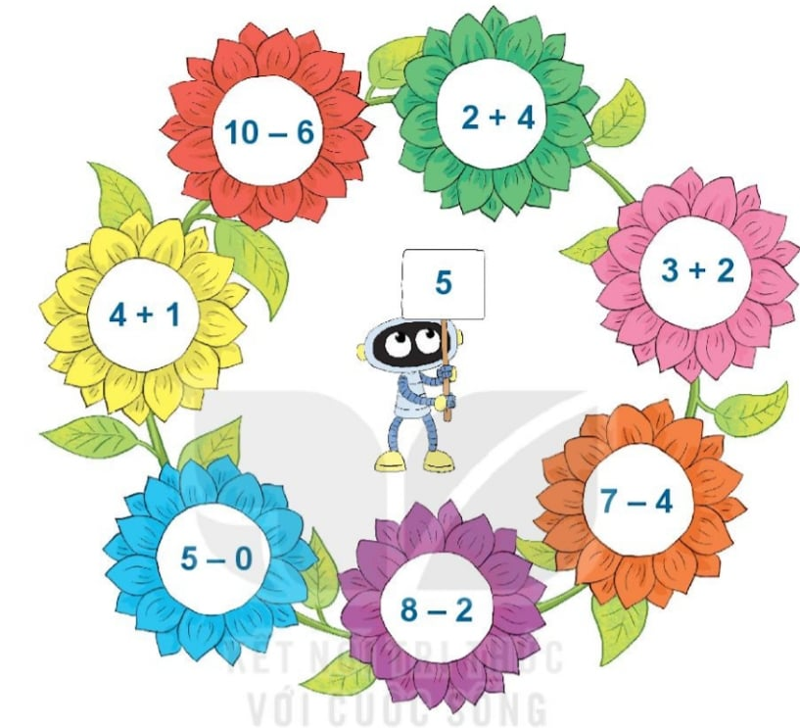
3
Những bông hoa nào nghi chép có kết quả bằng 5?

Slide 7
Tiết 2

Slide 8
1
Tìm kết quả phép tính ghi ở mỗi toa tàu:

Slide 9
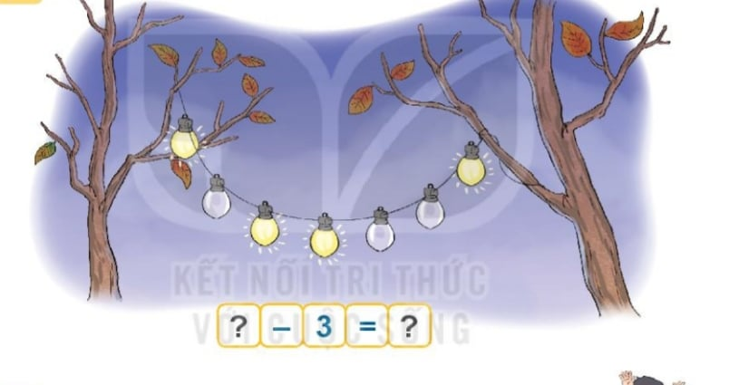
2
Số?

Slide 10
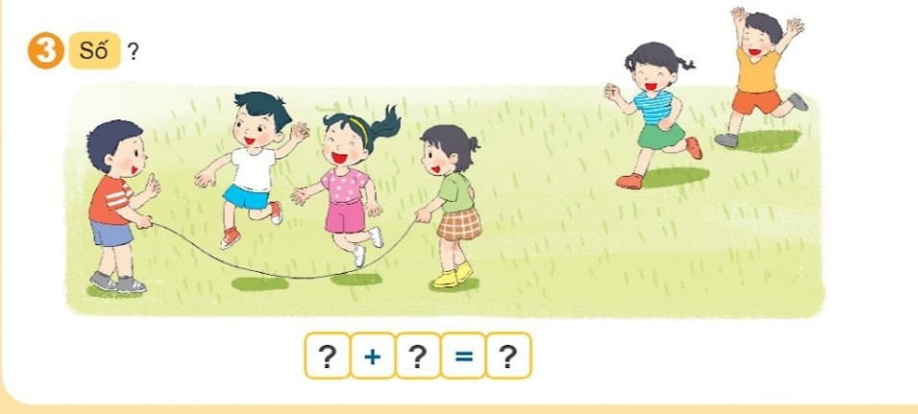

Slide 11
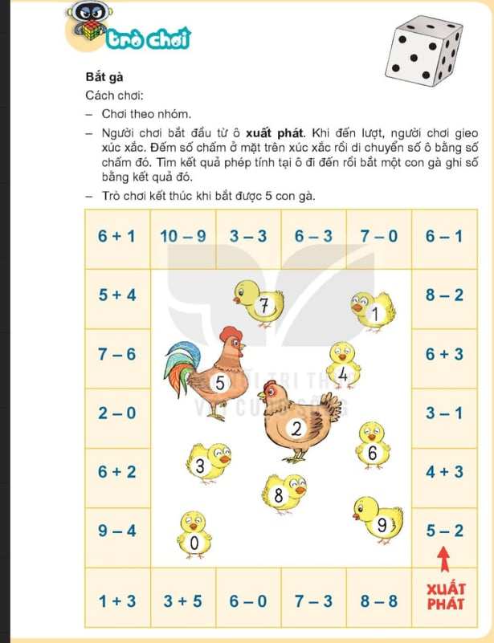

Slide 12
Dặn dò ..................... ..................

